Slide 1
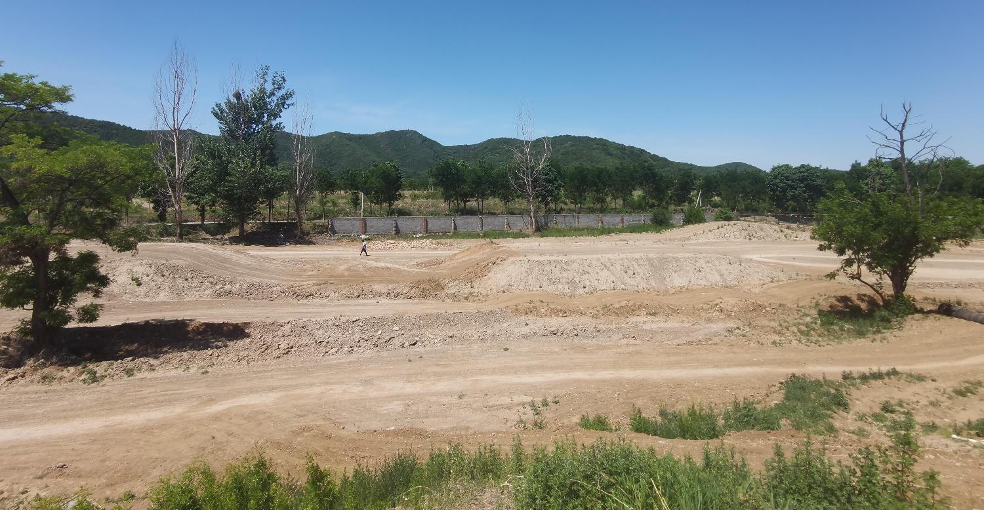
北京顺义 越野场地
北京顺义越野场地，位于北京市顺义区龙凤路，场地面积约为100亩，场内共设有大驼峰、小驼峰、起伏路、砂石路、40°坡、丛林路等越野科目。

Slide 2
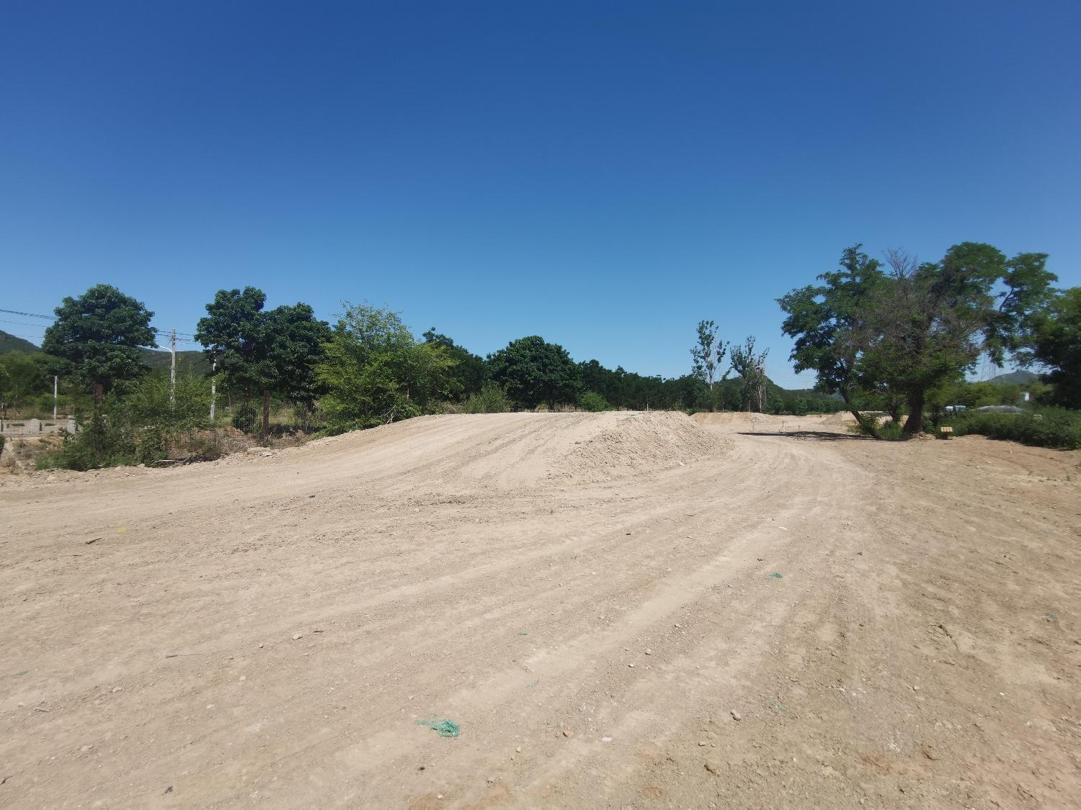
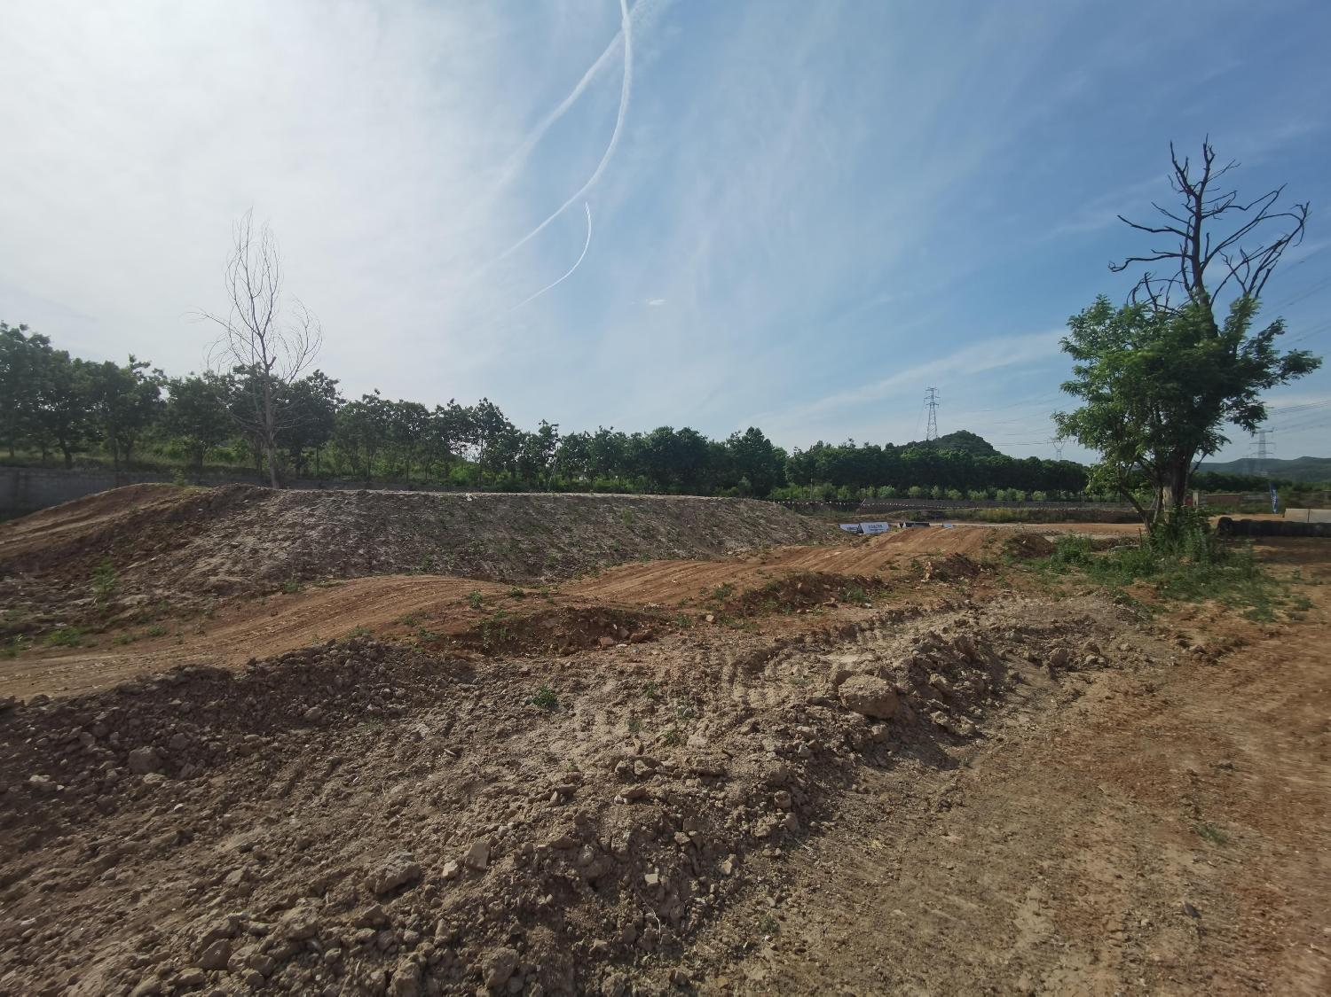
场地费用：3万/天
场地面积：总面积约100亩 全封闭
供电供水：380v/220v 方便接水
配套设施：停车位 固定卫生间

Slide 3
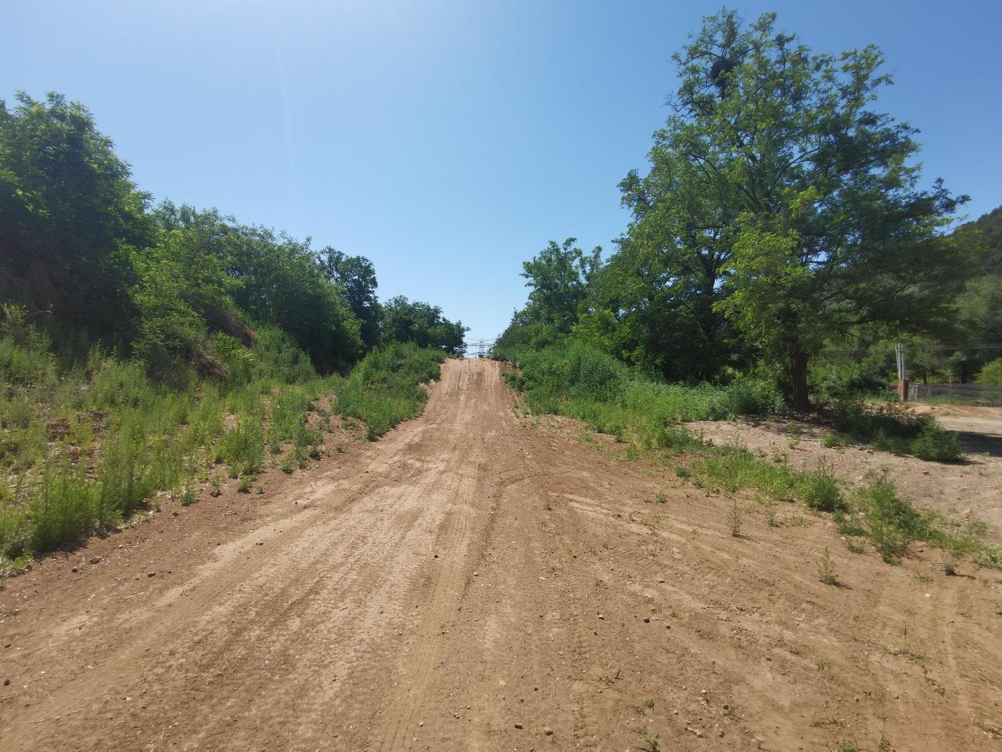
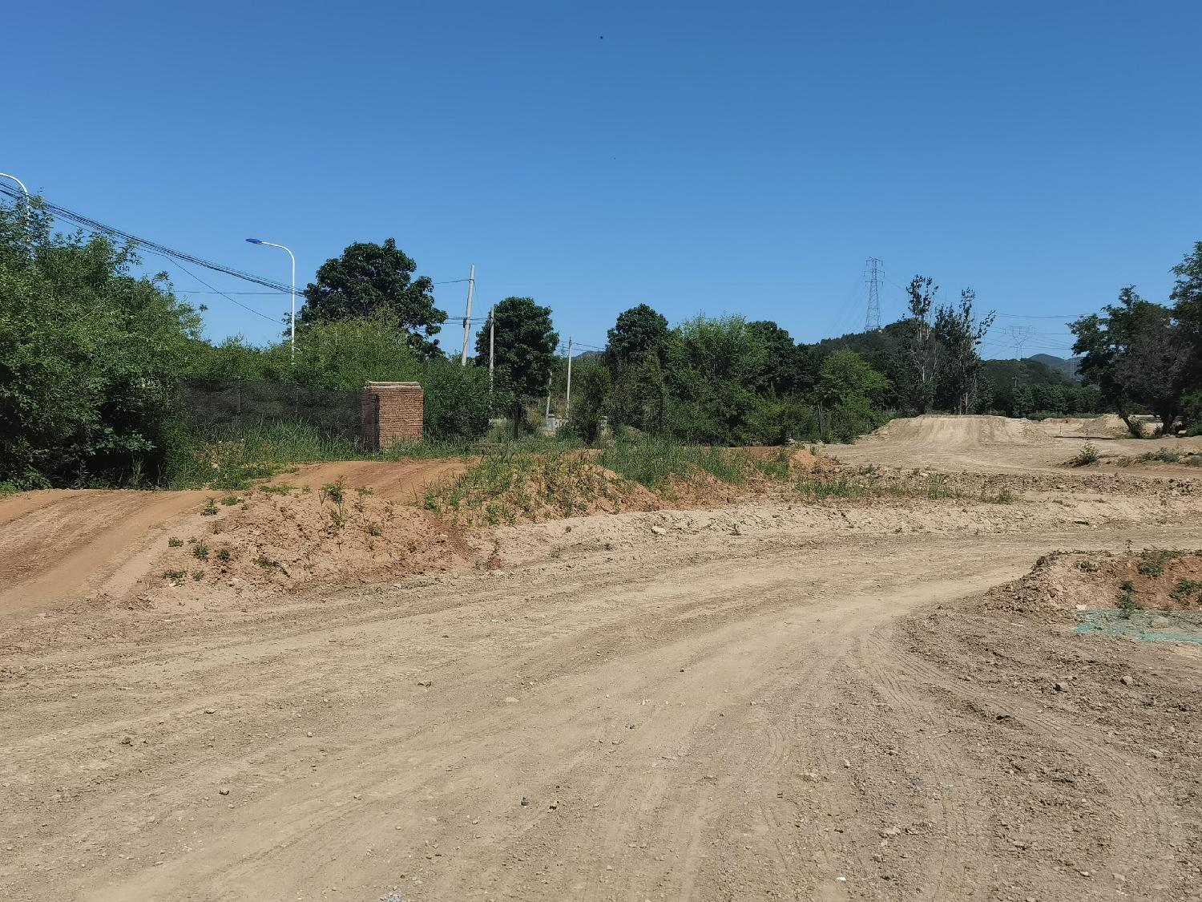
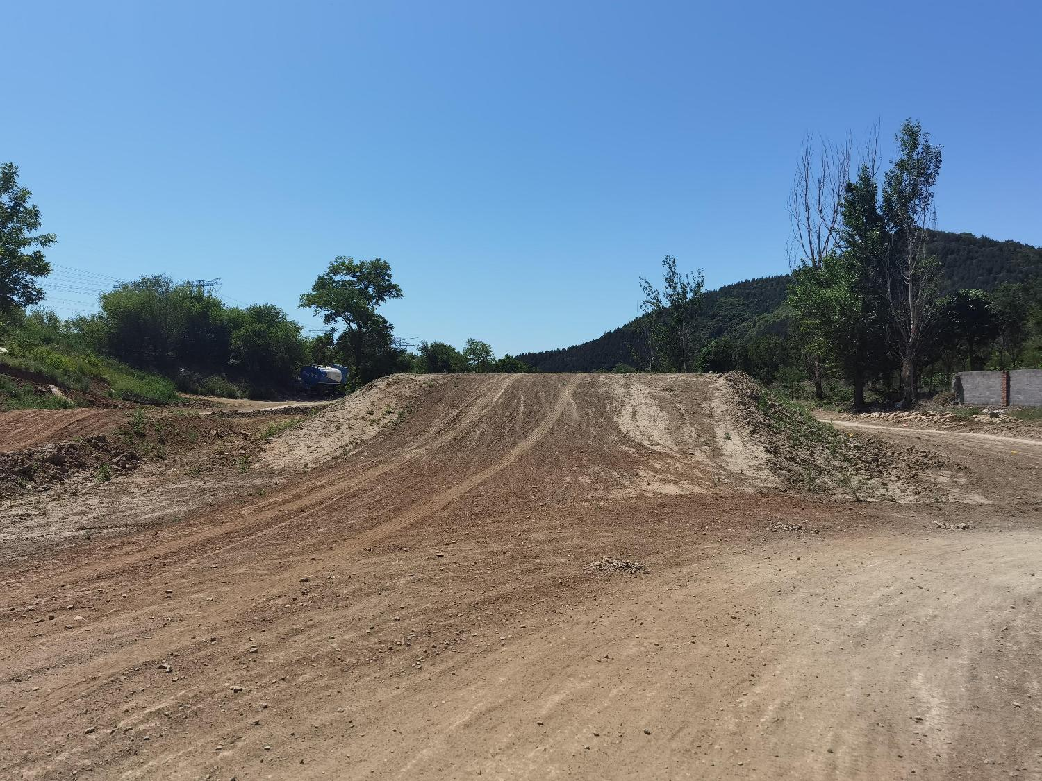
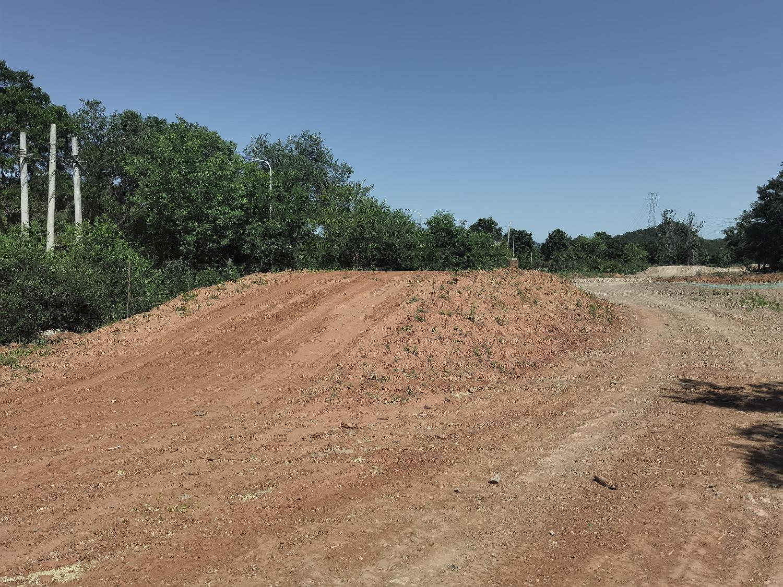
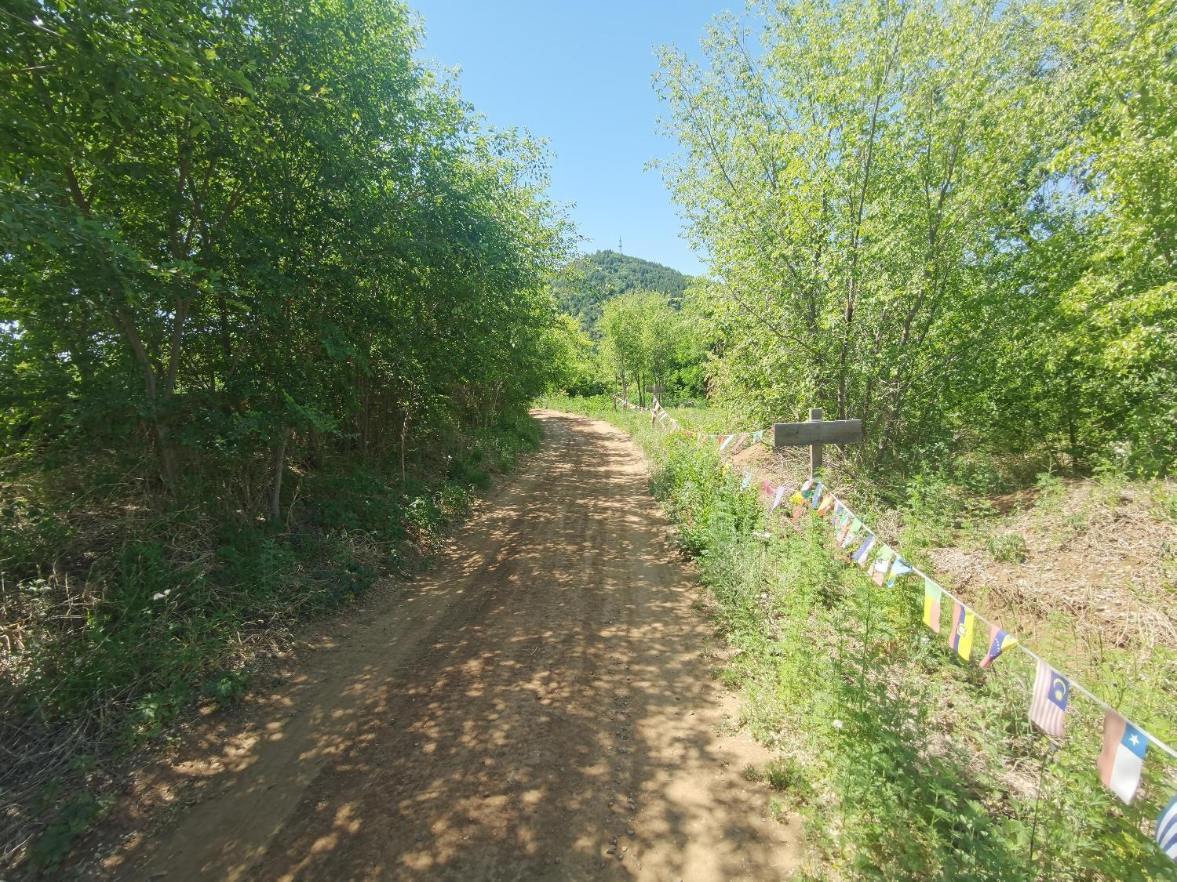
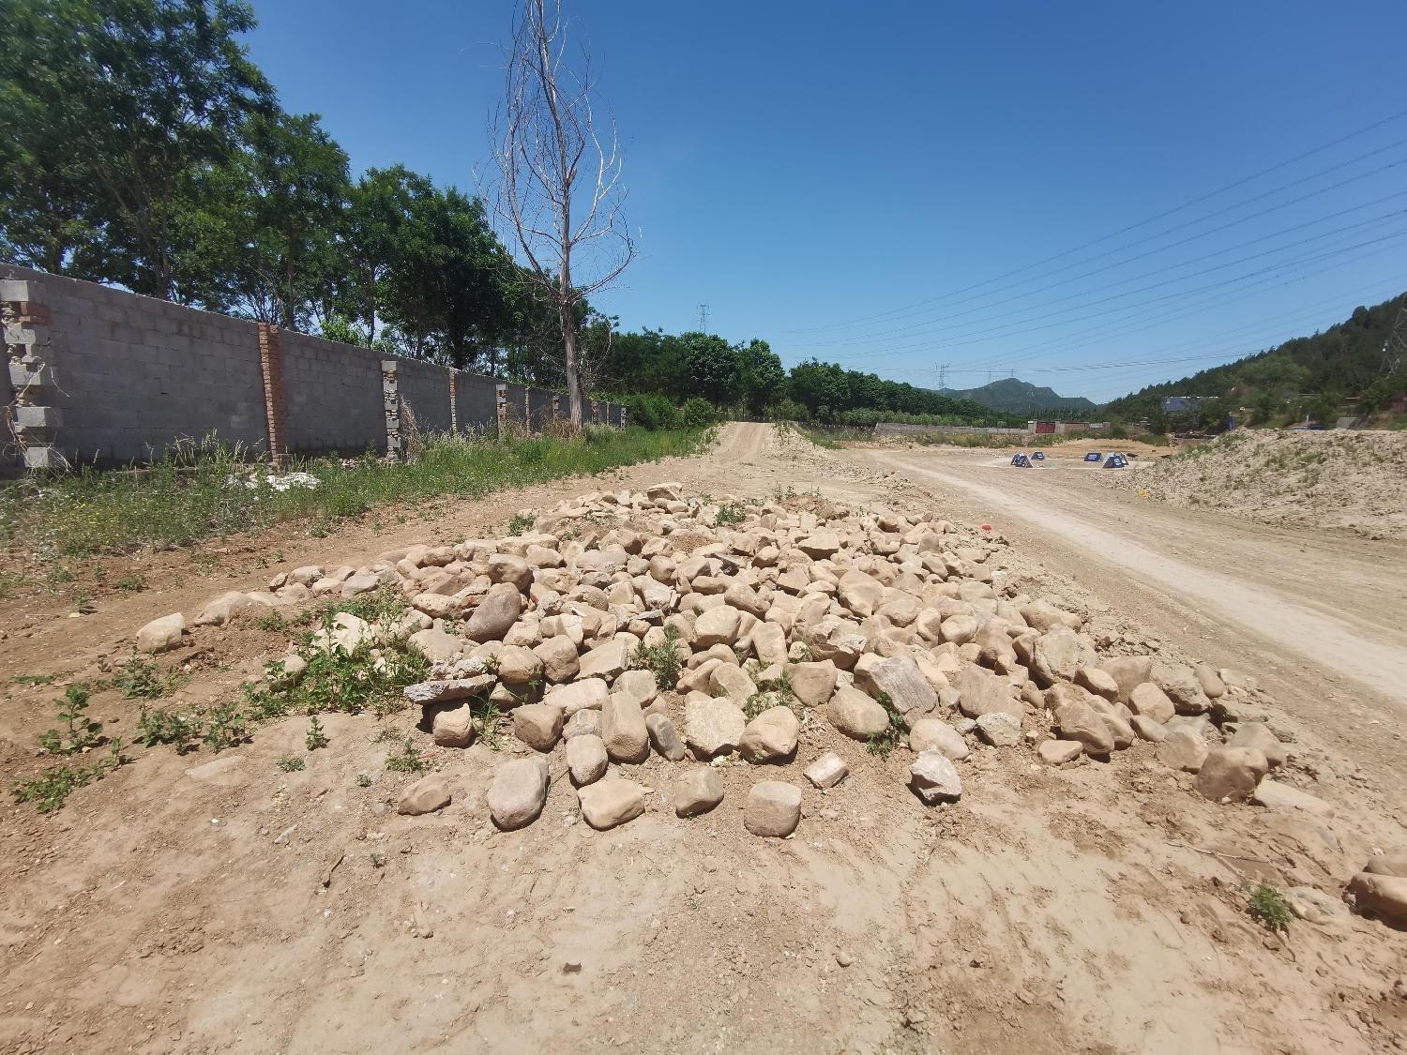
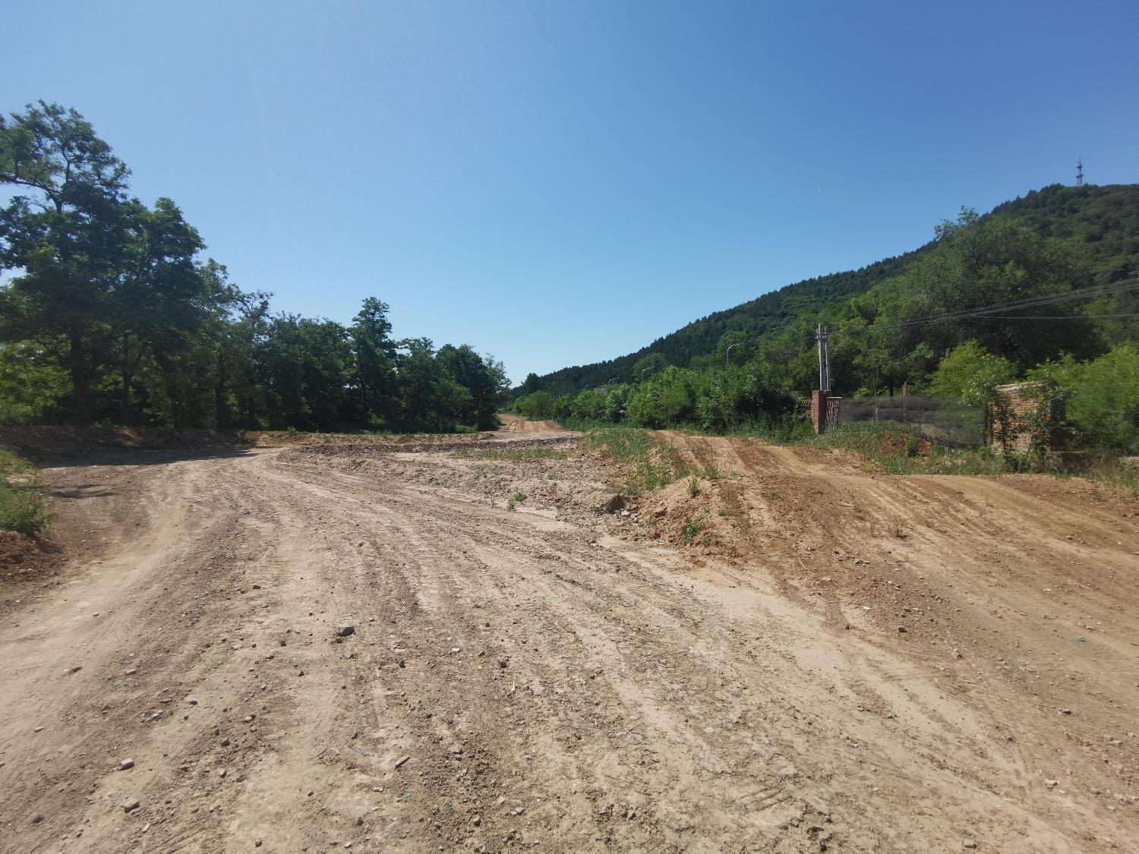
丛林路
大驼峰
小驼峰
砂石路
40°坡
起伏路

